Slide 1



Slide 2







Leche
Queso
Carne
Yogur
Mantequilla
Cuero

Slide 3







Carne
Salchichas
Jamón
Embutidos
Cuero

Slide 4







Carne
Huevos
Plumas
Abrigos
Almohadas

Slide 5


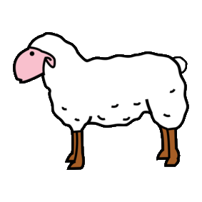





Carne
Leche
Lana
Ropa

Slide 6

